Slide 1
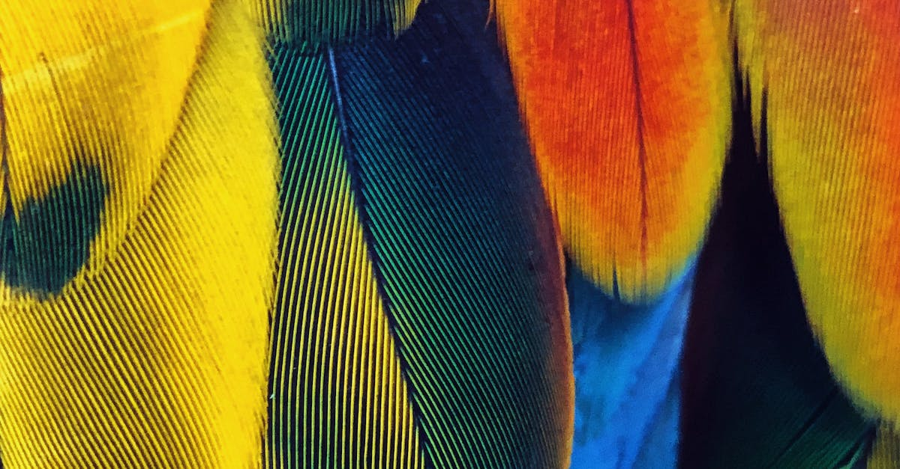
Mhw1: Irene Bevacqua (Matricola 1000016641)

Slide 2
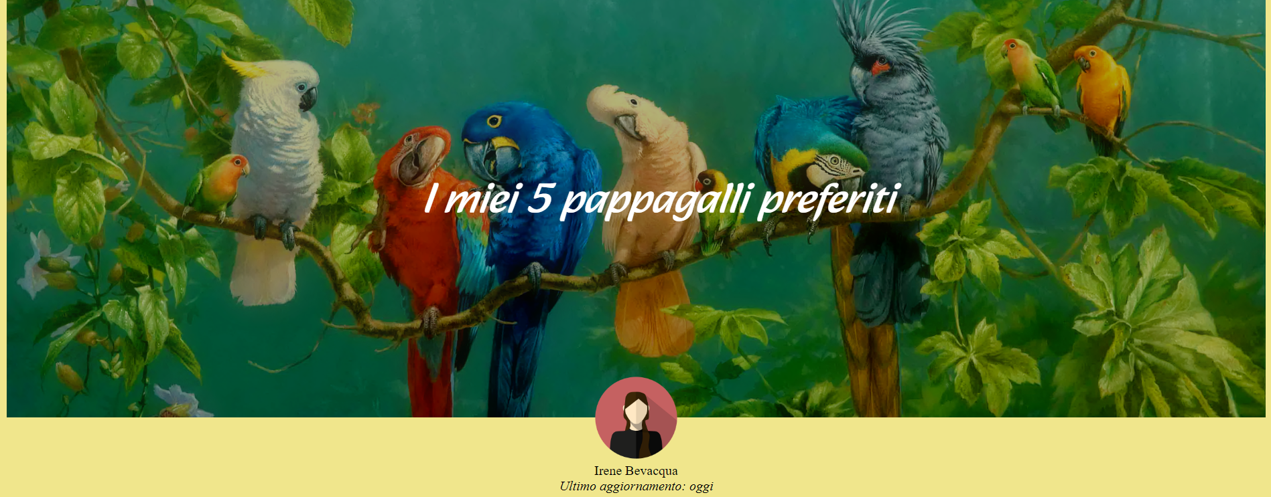
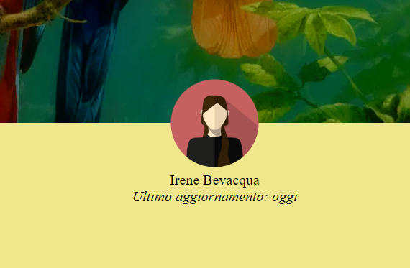
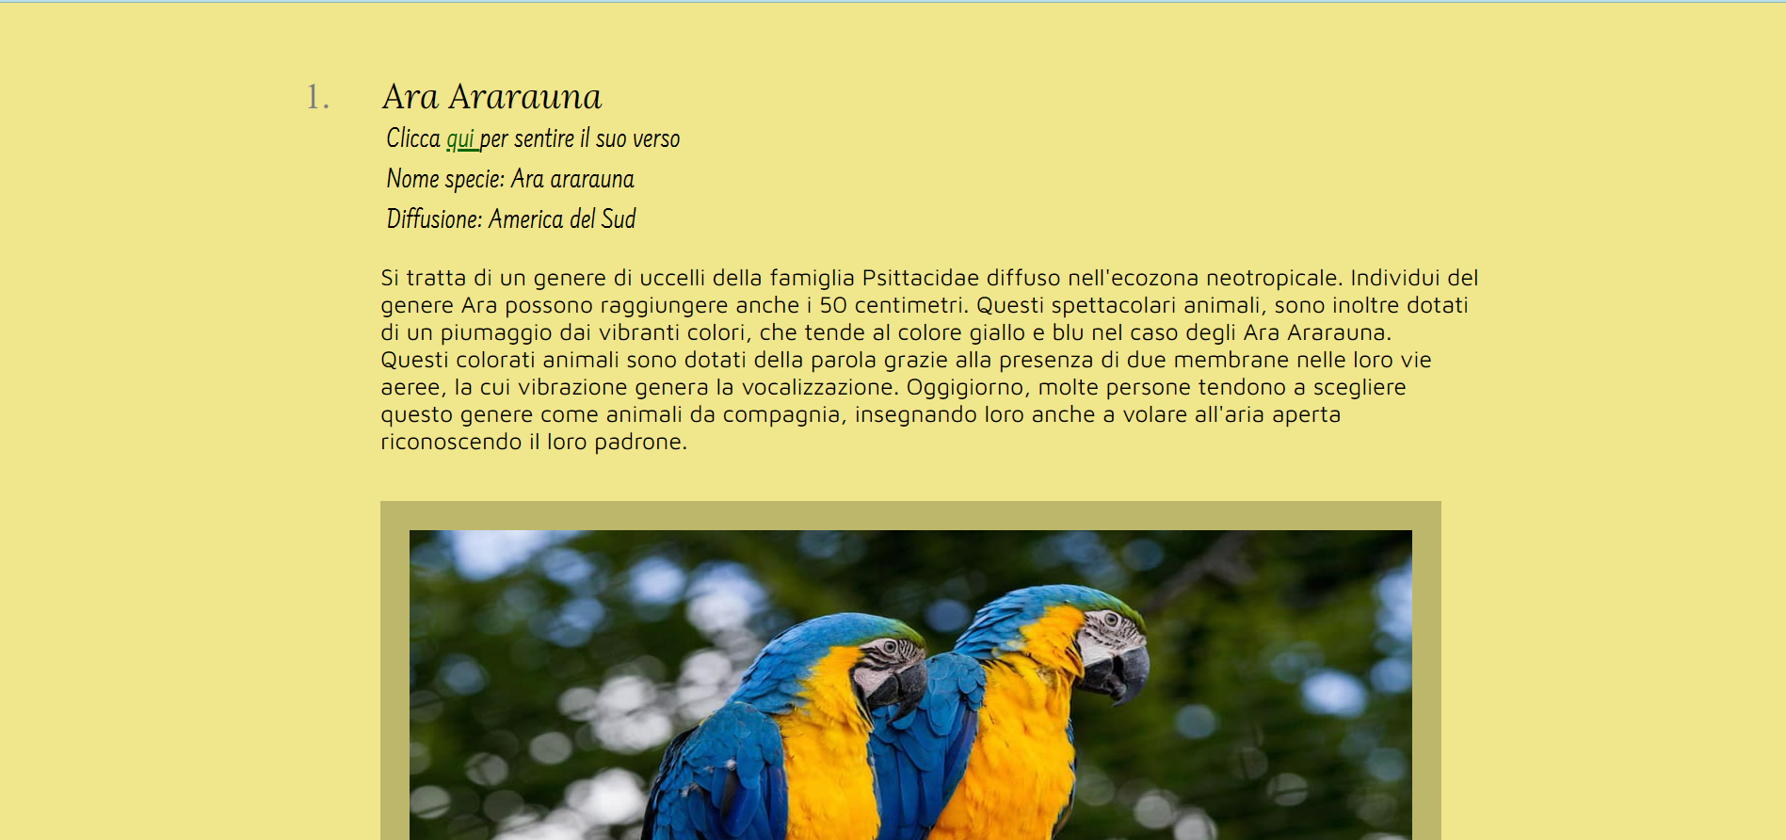
Misure del sito: intestazione
500 px
50 px
100 px
60 px
66,7% della pagina
40 px

Slide 3
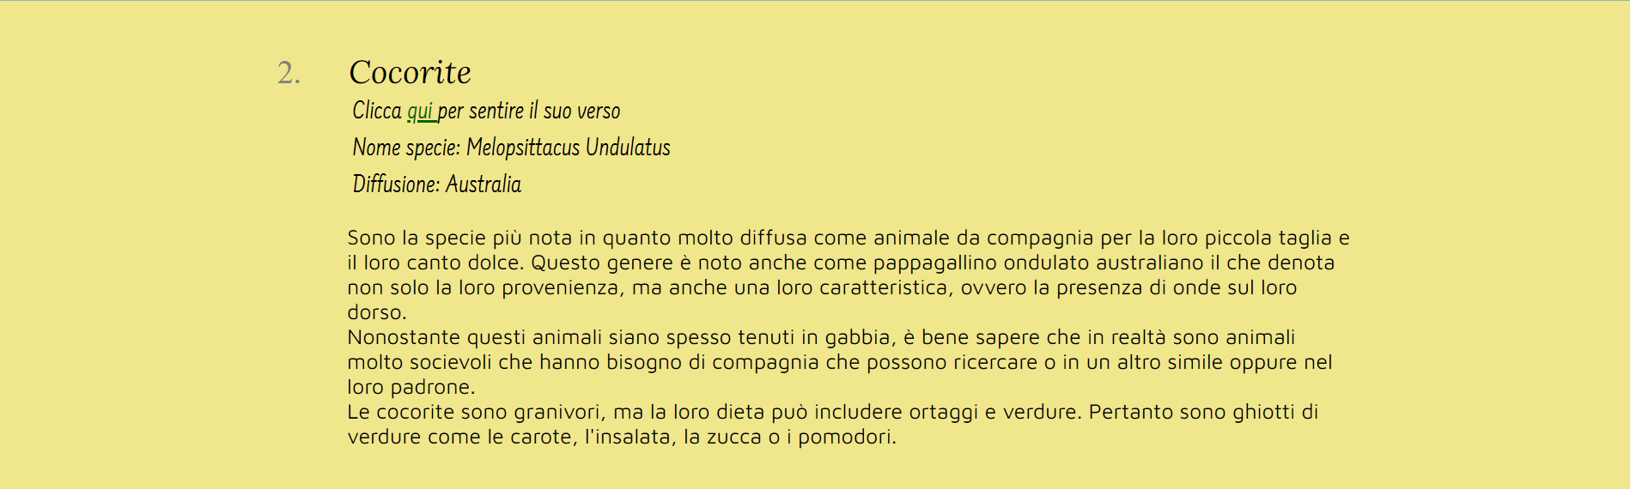
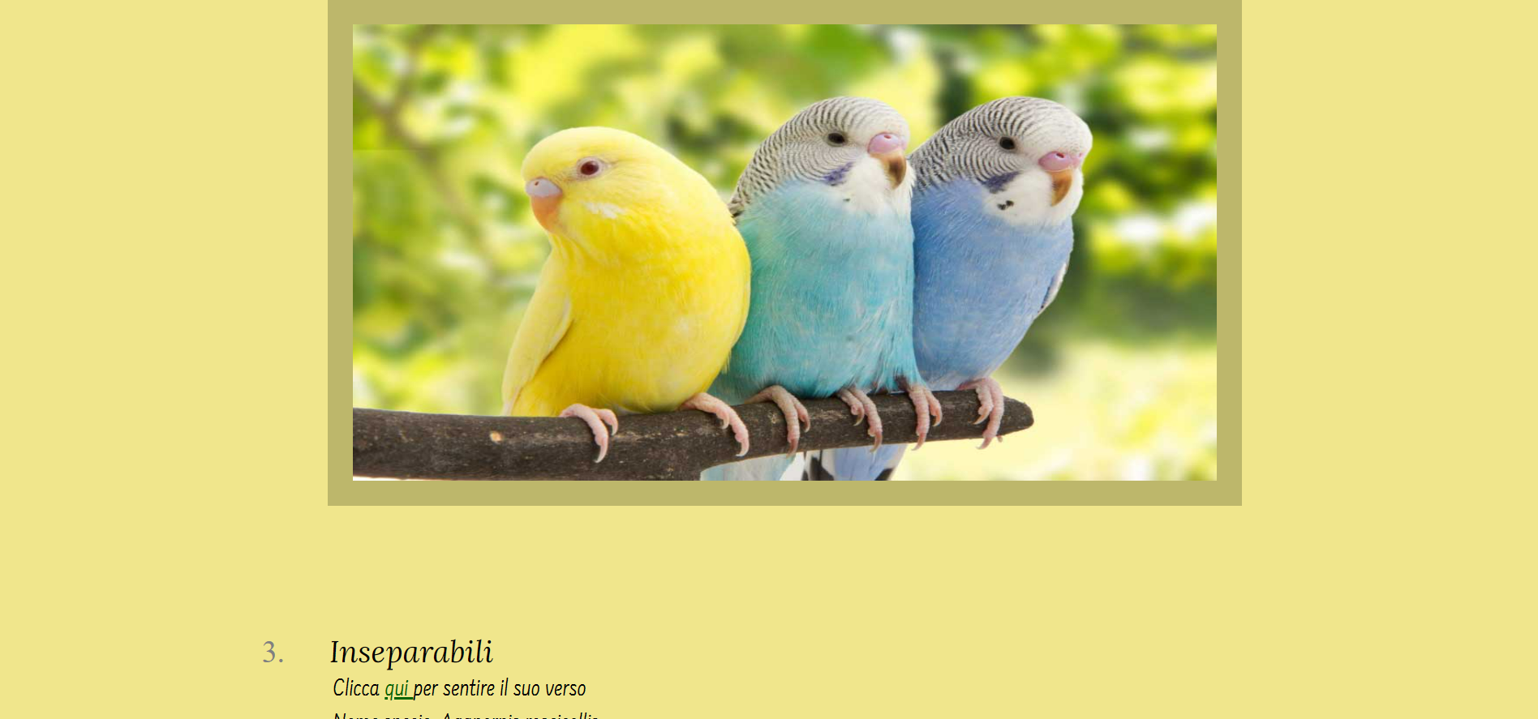
Misure del sito: paragrafi
20 px
120 px

